Slide 1
Картотека дидактических игр для детей старшей группы Речевое развитие

Slide 2
«Какое слово заблудилось?».
Цель игры – формировать умение подбирать точные по смыслу слова.
Взрослый читает стихотворение, а ребенок должен заметить смысловые несообразности и подобрать нужные слова.
Куклу выронив из рук, Маша мчится к маме:
Там ползет зеленый лук (жук) с длинными усами.
Врач напомнил дяде Мите: «Не забудьте об одном:
Обязательно примите десять цапель (капель) перед сном».
Жучка будку (булку) не доела. Неохота, Надоело.
Забодал меня котел (козел), на него я очень зол.
«Шутка». Цель игры – ребенок должен заметить как можно больше небылиц.
У нас в переулке есть дом с чудесами,
Сходите, взгляните – увидите сами:
Собака садится играть на гармошке,
Ныряют в аквариум рыжие кошки,
Носки начинают вязать канарейки,
Цветы малышей поливают из лейки,
Старик на окошке лежит, загорает,
А внучкина бабушка в куклы играет.
А рыбы читают веселые книжки,
Отняв потихонечку их у мальчишки.

Slide 3
«Что слышно?»
Цель: развитие слухового внимания.
Оборудование: предметы, издающие знакомые детям звуки; ширма.
Описание: Ведущий предлагает детям послушать и запомнить то, что происходит за дверью или ширмой. Затем он просит рассказать, что они слышали. Побеждает тот, кто больше и точнее определит источники звука.
Инструкция: «Сейчас мы поиграем в игру «Что слышно?» и узнаем, кто самый внимательный. Нужно в полной тишине в течение некоторого времени (засекаю его я) внимательно слушать, что происходит за дверью (ширмой). По окончании данного времени (1—2 минуты) необходимо назвать как можно больше услышанных звуков. Чтобы каждому была дана возможность сказать, надо называть услышанные звуки в порядке своей очереди. Повторять звуки при назывании нельзя. Победит тот, кто больше всех назовет таких звуков».
Примечание. Можно играть как с группой детей, так и с одним ребенком. Очередность в игре может быть установлена с помощью считалки. Предметы, которые могут быть использованы для игры: барабан, свисток, деревянные ложки, металлофон, детское пианино, емкости с водой для ее переливания и создания звуков льющейся воды, стеклянные предметы и молоточек для стука по стеклу и т.д.

Slide 4
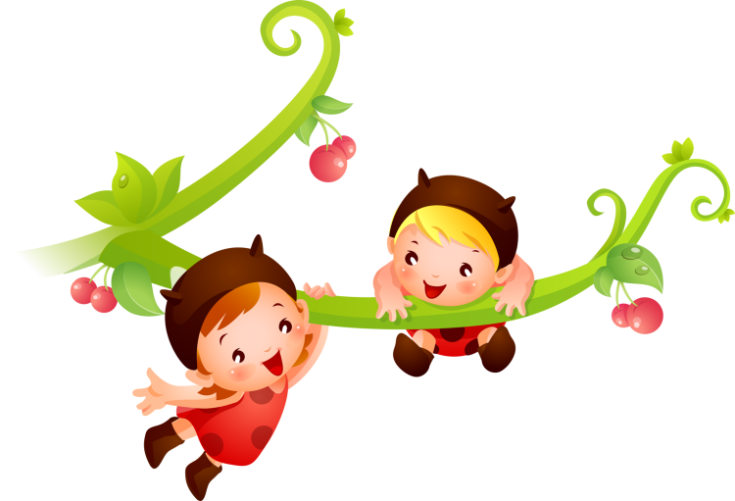
«Слушай звуки!»
Цель: развитие произвольного внимания.
Оборудование: фортепьяно или аудиозапись.
Описание: Каждый ребенок выполняет движения в соответствии с услышанными звуками: низкий звук — становится в позу «плакучей ивы» (ноги на ширине плеч, руки слегка разведены в локтях и висят, голова наклонена к левому плечу), высокий звук — становится в позу «тополя» (пятки вместе, носки врозь, ноги прямые, руки подняты вверх, голова запрокинута назад, смотреть на кончики пальцев рук).
Инструкция: «Сейчас мы поиграем в игру «Слушай звуки!» и узнаем, кто из вас внимательно умеет слушать звуки фортепьяно. Есть низкие звуки (прослушивание) и высокие звуки по звучанию (прослушивание). Играть будем так: если вы услышите низкие звуки фортепьяно, то должны будете встать в позу «плакучей ивы» (показ с комментариями). Давайте все станем в позу «плакучей ивы». Вот так. Ну а если вы услышите высокие звуки фортепьяно, то должны будете принять позу «тополя» (показ с комментариями). Давайте мы все примем эту позу «тополя». Будьте внимательны! Начинаем играть».
Примечание. Необходимо чередовать звуки, постепенно увеличивая темп.

Slide 5
«Узнай по голосу-1».
Цель: развитие слухового внимания, формирование умения узнавать друг друга по голосу.
Оборудование: платок или повязка для завязывания глаз.
Описание: Стоя по кругу, дети выбирают водящего, который, находясь в центре круга с завязанными глазами, старается узнать детей по голосу. Угадав игрока по голосу, водящий меняется с ним местами.
Инструкция: «Сейчас мы с вами поиграем в интересную игру «Узнай по голосу». Для этого необходимо встать в круг и выбрать водящего, который с повязкой на глазах будет внимательно слушать голоса играющих. Тот, кому я дам знак, произнесет любое слово своим голосом. Водящий должен угадать игрока по голосу. Если он угадает игрока, то должен поменяться с ним местами: игрок становится водящим, а водящий — игроком. Если же не угадает, то продолжает быть водящим до тех пор, пока не узнает по голосу очередного игрока. Начнем игру».

Slide 6
«Узнай по голосу-2».
Цель: развитие слухового внимания.
Оборудование: заранее начерченный на полу большой круг, платок для завязывания глаз.
Описание. Бегая по кругу, дети выполняют команды взрослого. Выбранный водящий, стоя спиной к детям, угадывает по голосу того, кто назвал его по имени. В случае угадывания водящий меняется местами с назвавшим его по имени.
Инструкция: «Сейчас мы поиграем в интересную игру. Одного из игроков выберем водящим. По моей команде «Побежали!» вы будете бегать по площадке. На слова: «Раз, два, три, в круг беги!» — все играющие собираются в круг, а водящий становится спиной к кругу с завязанными глазами и внимательно слушает. Дети, которые стоят в кругу, говорят: «Ты загадку отгадай: кто позвал тебя, узнай».
По окончании этих слов тот из вас, кому я дам знак, назовет водящего по имени. Водящий должен отгадать, кто его позвал. Если водящий угадает, он меняется местом с назвавшим его ребенком. Если водящий не узнает голоса, то я предложу ему узнать по голосу другого ребенка».

Slide 7
«Будь внимателен!»
Цель: стимулирование внимания, развитие скорости реакции.
Оборудование: магнитофонная или грамзапись С. Прокофьева «Марш».
Описание. Каждый ребенок должен выполнять движения, соответственно командам взрослого: «зайчики» — прыгать; «лошадки» — ударять «копытом об пол»; «раки» — пятиться; «птицы» — бегать, раскинув руки; «аист» — стоять на одной ноге.
Инструкция: «Сейчас мы поиграем. В этой игре нужно быть внимательным. Встаньте по кругу друг за другом.. Слушайте внимательно мои слова — команды. Когда я скажу «зайчики», все должны прыгать по кругу, как зайчики. Когда я скажу «лошадки», все должны показать, как лошадки ударяют копытом. Когда я скажу «раки», все должны показать, как раки пятятся назад. Когда я скажу «птицы», играющие должны превратиться в птиц и бегать по кругу, раскинув руки в стороны, как крылья. Когда я скажу «аист» — все мигом должны превратиться в аистов и стоять на одной ноге. Ну а когда я скажу «дети» — все должны стать детьми. Начинаем играть».

Slide 8
«Испорченный телефон».
Цель: развитие слухового внимания.
Описание. Дети сидят в ряд или по кругу. Ведущий произносит тихо (на ухо) рядом сидящему игроку какое-либо слово, тот передает его следующему и т.д. Слово должно дойти до последнего игрока. Ведущий спрашивает у последнего: «Какое ты услышал слово?» Если тот скажет слово, предложенное ведущим, значит, телефон исправен. Если же слово не то, водящий спрашивает всех по очереди (начиная с последнего), какое они услышали слово. Так узнают, какой игрок напутал, «испортил телефон». «Провинившийся» занимает место последнего игрока.
Инструкция: «Сейчас мы поиграем в «Испорченный телефон». Сядьте по кругу на ковер так, чтобы вам было удобно. Первый игрок сообщает тихо на ухо сидящему рядом игроку какое-либо слово. Игрок, узнавший от ведущего слово, передает это услышанное слово (тихо на ухо) следующему игроку. Слово, словно по проводам телефона, должно дойти до последнего игрока. Ведущий спрашивает у последнего: «Какое ты услышал слово?» Тот называет его. Если слово совпадает с тем, которое придумал и назвал ведущий, значит, телефон исправен. Если не совпадает, то телефон испорчен. В этом случае по очереди, начиная с конца ряда, каждый должен назвать услышанное им слово. Так узнают, какой игрок напутал — «испортил телефон». «Провинившийся» игрок занимает место последнего. Давайте поиграем».

Slide 9
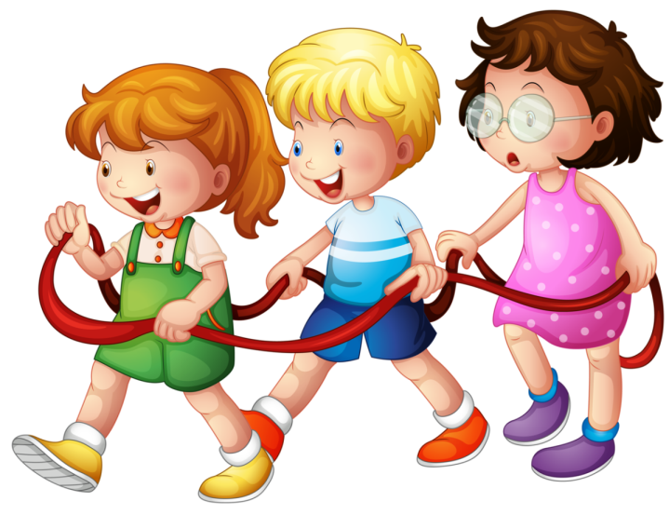
«Кого назвали, тот и лови!»
Цель: формирование внимания, развитие скорости реакции.
Оборудование: большой мяч.
Описание: Каждый ребенок, свободно передвигаясь по площадке и услышав свое имя, должен подбежать, поймать мяч, бросить его вверх, назвав при этом имя кого-нибудь из играющих.
Инструкция: «Сейчас мы поиграем в игру «Кого назвали, тот и лови!». У меня в руках большой красивый мяч. Пока я его держу в руках, можно бегать, прыгать, ходить по площадке. Как только я подброшу мяч вверх и назову имя кого-нибудь из вас, тот, чье имя я назову, как можно быстрее должен подбежать к мячу, поймать его и снова подбросить вверх, назвав при этом имя другого игрока. Так игра продолжается долгое время. Начинаем играть».

Slide 10
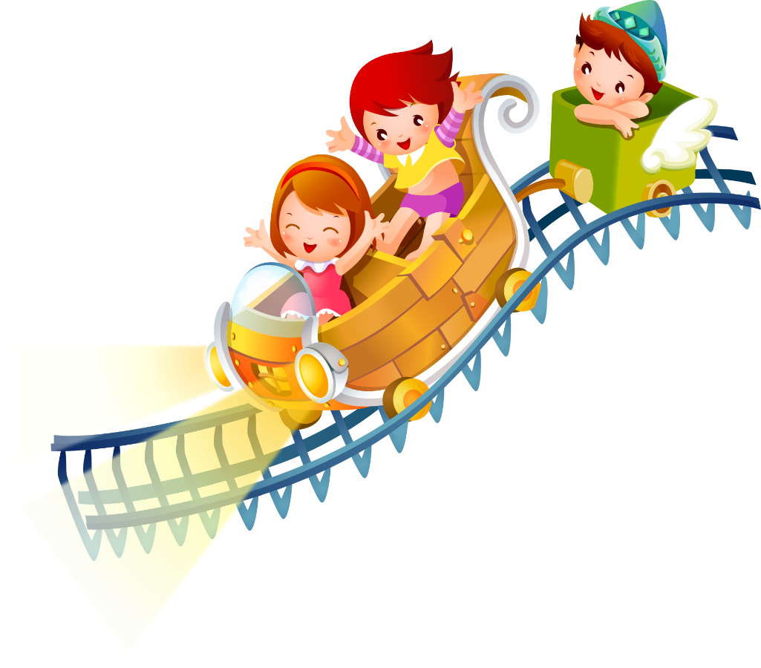
«Назови лишнее слово»
Цель: активизировать внимание; развивать мышление, речь. Навык правильного звукопроизношения.
Взрослый называет слова и предлагает ребенку назвать «лишнее» слово, а затем объяснить, почему это слово «лишнее».
«Лишнее» слово среди имен существительных:
стол, шкаф, ковер, кресло, диван;
пальто, шапка, шарф, сапоги, шляпа;
слива, яблоко, помидор, абрикос, груша;
волк, собака, рысь, лиса, заяц;
лошадь, корова, олень, баран, свинья;
роза, тюльпан, фасоль, василек, мак;
зима, апрель, весна, осень, лето.
«Лишнее» слово среди имен прилагательных:
грустный, печальный, унылый, глубокий;
храбрый, звонкий, смелый, отважный;
желтый, красный, сильный, зеленый;
слабый, ломкий, долгий, хрупкий;
глубокий, мелкий, высокий, светлый, низкий.
«Лишнее» слово среди глаголов:
думать, ехать, размышлять, соображать;
бросился, слушал, ринулся, помчался;
приехал, прибыл, убежал, прискакал.

Slide 11
«Кто знает, пусть дальше считает».
Цель: развитие слухового внимания, закрепление умения порядкового счета в пределах 10, развитие мышления.
Оборудование: мяч.
Описание: В соответствии с командами взрослого ребенок, которому бросают мяч, считает по порядку до 10.
Инструкция: «Посмотрите, какой у меня красивый мяч. Сейчас мы поиграем в игру «Кто знает, пусть дальше считает». Все играющие должны встать в круг. Я с мячом встану в центр круга и буду называть числа, а вы, кому я брошу мяч, будете считать дальше до 10.
Например, я скажу «пять» и брошу мяч Лене. Как надо считать?
Лена: «Шесть, семь, восемь, девять, десять».
Правильно. Начинаем играть».
Примечание. Усложненным вариантом может быть такой. Воспитатель предупреждает: «Дети, будьте внимательны! Я могу взять мяч раньше, чем вы досчитаете до 10, и брошу его следующему ребенку со словами: «Считай дальше».
Вы должны запомнить, на каком числе остановился ваш товарищ, и продолжить счет. Например, я говорю: «Четыре» —и кидаю мяч Вове. Он считает до 8, я забираю у него мяч и бросаю Вите со словами: «Считай дальше». Витя продолжает: «Девять, десять»».
Как вариант может быть игра «До» и «После». Воспитатель, бросая мяч ребенку, говорит: «До пяти». Ребенок должен назвать числа, которые идут до пяти. Если воспитатель скажет: «После пяти», дети должны назвать: шесть, семь, восемь, девять, десять.
Игра проходит в быстром темпе.

Slide 12
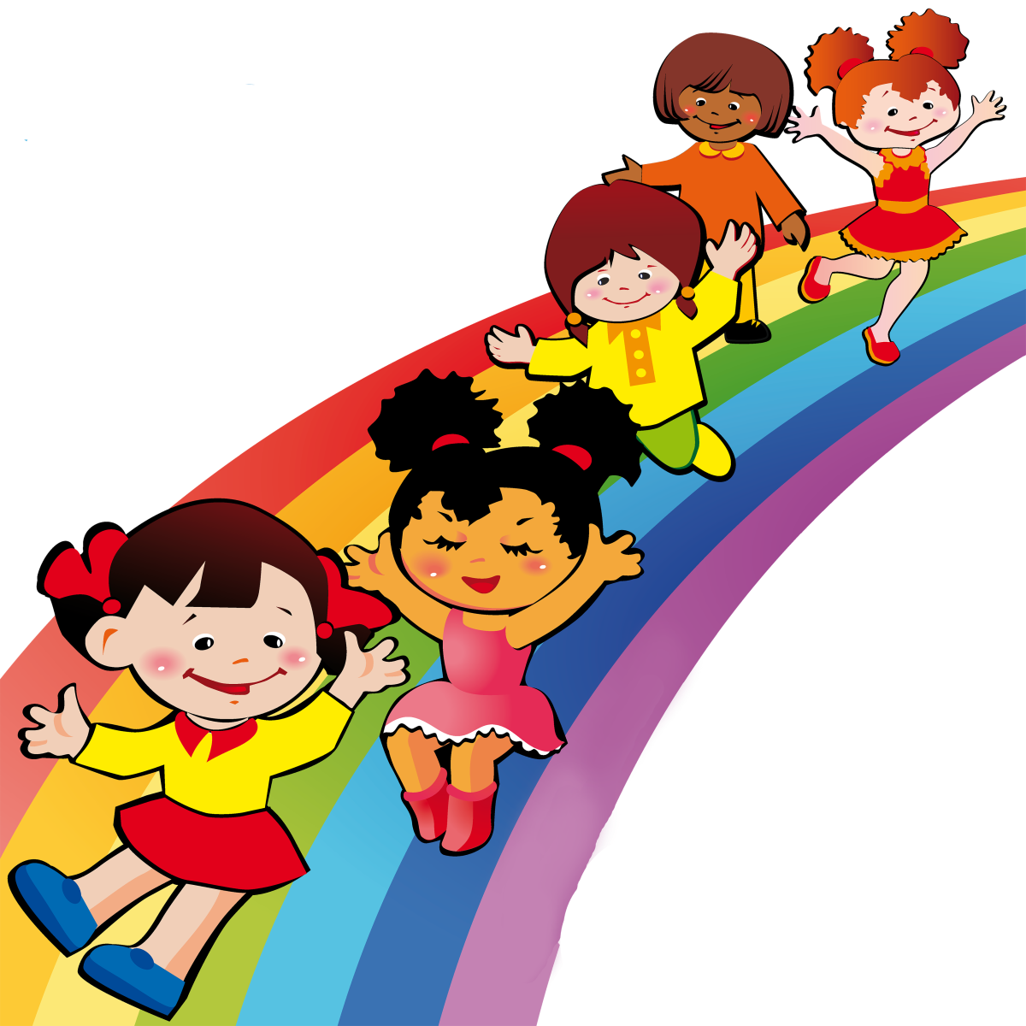
Понятийное мышление.
«Закончи предложение»
1. Лимоны кислые, а сахар…
2. Собака лает, а кошка…
3. Ночью темно, а днем….
4. Трава зеленая, а небо…
5. Зимой холодно, а летом….
6. Ты ешь ртом, а слушаешь…
7. Утром мы завтракаем, а днем…
8. Птица летает, а змея…
9. Лодка плывет, а машина…
10.Ты смотришь глазами, а дышишь…
11 .У человека две ноги, а у собаки…
12.Птицы живут в гнездах, а люди…
13.Зимой идет снег, а осенью…
14.Из шерсти вяжут, а из ткани…
15.Балерина танцует, а пианист…
16.Дрова пилят, а гвозди…
17.Певец поет, а строитель…
18.Композитор сочиняет музыку, а музыкант….

Slide 13
Последовательность событий.
1). «Кто кем (чем) будет?»
Кем (чем) будет: яйцо, мальчик, семечко, гусеница, цыпленок, желудь, икринка, мука, железо, кирпич, ткань, ученик, большой, девочка, почка, щенок, шерсть, кожа, теленок, доска, птенец, козленок, ягненок.
2). «Кем (чем) был?»
кем (чем) был раньше:
цыпленок – яйцом; лошадь – жеребенком; корова- теленком; рыба -икринкой;
яблоня – семечком; лягушка -головастиком; бабочка – гусеницей; хлеб -мукой;
птица -птенцом; овца -ягненком; шкаф -доской; велосипед -железом;
рубашка -тканью; ботинки -кожей; дом -кирпичом; сильный -слабый; мастер -ученик;
листок -почкой; собака -щенком; шуба -мехом; козел -козленком.
Игры на восприятие звука
Дать представление о громком и тихом звуке, шепоте, шуршании, скрипе, писке, звоне, шелесте и др.
Научить слышать разные шумы, прислушиваться.
Игры на подражание звукам: как поют птички, кричат животные. шумят машины…

Slide 14
«Слово заблудилось».
Ведущий произносит рифмованные и нерифмованные фразы, в которых используется неподходящие по смыслу слова. Дети слушают внимательно и подсказывают нужное слово.
На полу из плошки молоко пьет ложка (кошка),
На полянке у дубочка собрала кусочки дочка (грибочки).
Вкусная сварилась Маша. Где большая жрошка наша. (каша, ложка).
На дворе большой мороз, отморозить можно хвост, (нос).
«Испеки мне утюжок!» – просит бабушку крючок, (пирожок. внучок)

Slide 15
«Слушай хлопки».
Цель: развитие произвольного внимания.
Описание. Движущиеся по кругу дети принимают позы в зависимости от команды ведущего: один хлопок — принять позу «аиста» (стоять на одной ноге, руки в стороны); два хлопка — позу «лягушки» (присесть, пятки вместе, носки в стороны, руки между ногами на полу); три хлопка — возобновить ходьбу.
Инструкция: «Сейчас мы поиграем в интересную игру «Слушай хлопки!». Все играющие должны будут идти по кругу друг за другом и внимательно слушать мои команды. Когда я хлопну в ладоши один раз, все должны остановиться и принять позу «аиста» (показ позы). Если я хлопну в ладоши два раза, все должны остановиться и принять позу «лягушки» (показ). Когда я хлопну в ладоши три раза, нужно возобновить ходьбу друг за другом по кругу. Начинаем играть».

